Slide 1
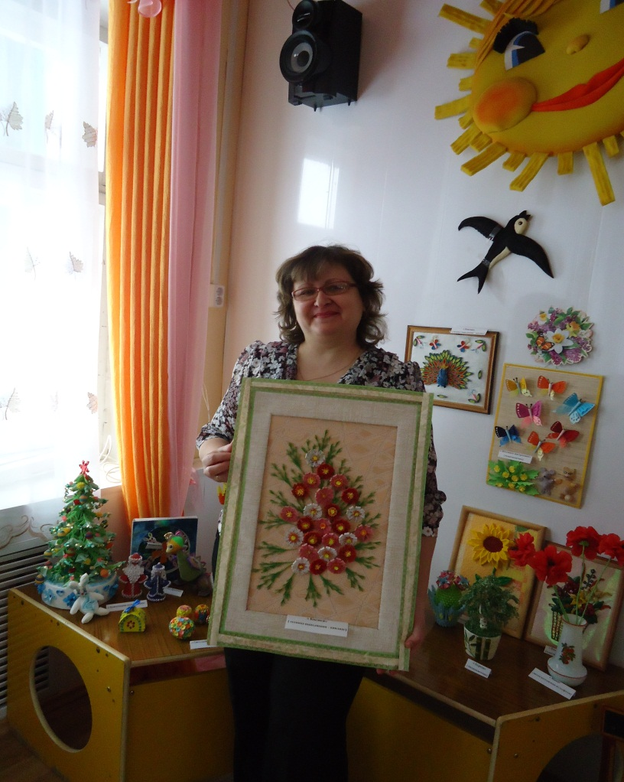
Муниципальное бюджетное дошкольное образовательное учреждение детский сад № 32 « Теремок»
Инновационное многофункциональное дидактическое игровое пособие «Мартышка — модница»
Пособие выполнила
воспитатель
Давыдова Елена Владиславовна
г. о. г. Кулебаки

Slide 2
Согласно закону об Образовании: «речевое развитие включает владение речью как средством общения и культуры; развитие всех компонентов устной речи детей; развитие речевого творчества; знакомство с детской литературой, понимание на слух текстов различных жанров; создание предпосылок у детей к обучению грамоте».

Slide 3
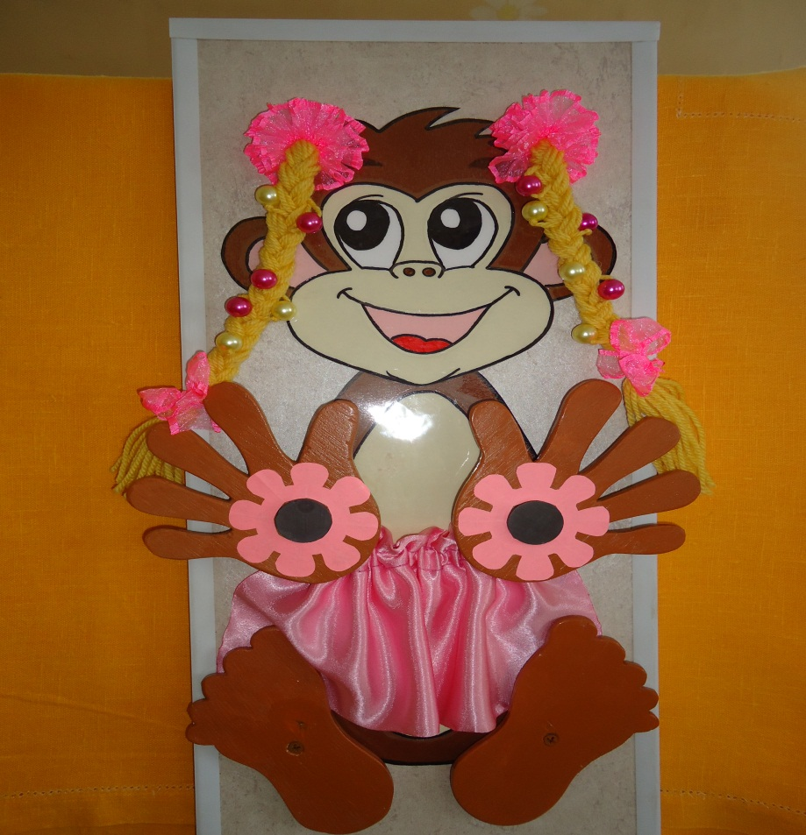
Инновационное многофункциональное дидактическое игровое пособие «Мартышка — модница»
Пособие представляет собой пластиковое полотно 25Х60 см с полуобъемным ламинированным изображением Мартышки и подставкой для картинок и мелочей. Ладошки у Мартышки выполнены из фанеры и магнитов.

Slide 4
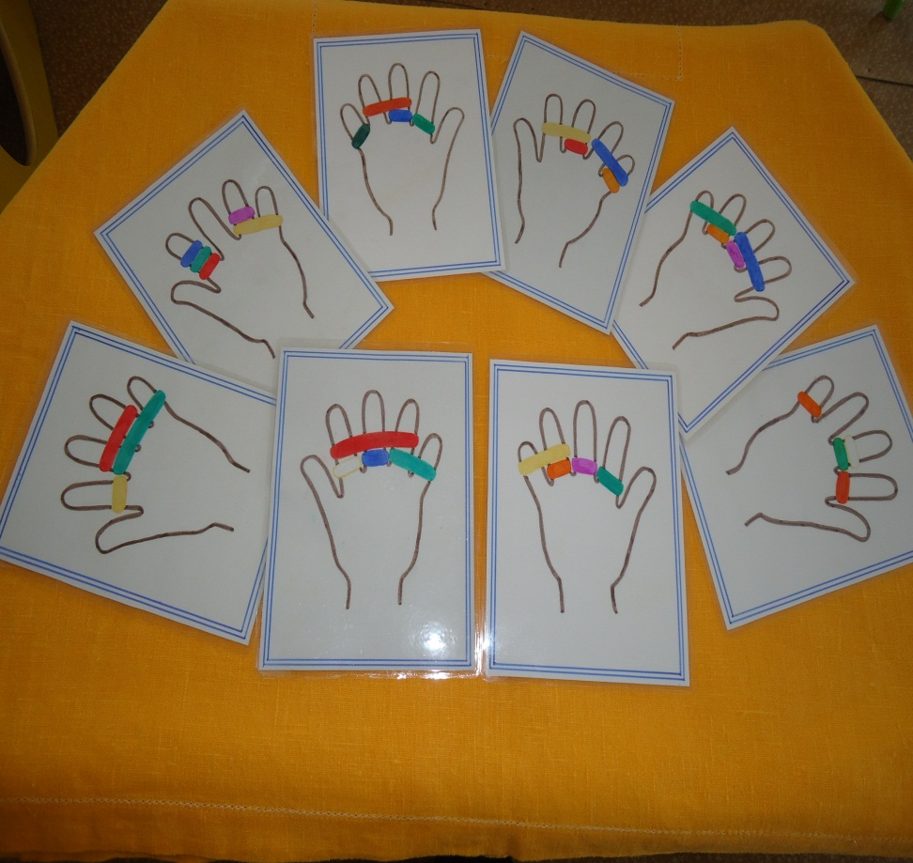
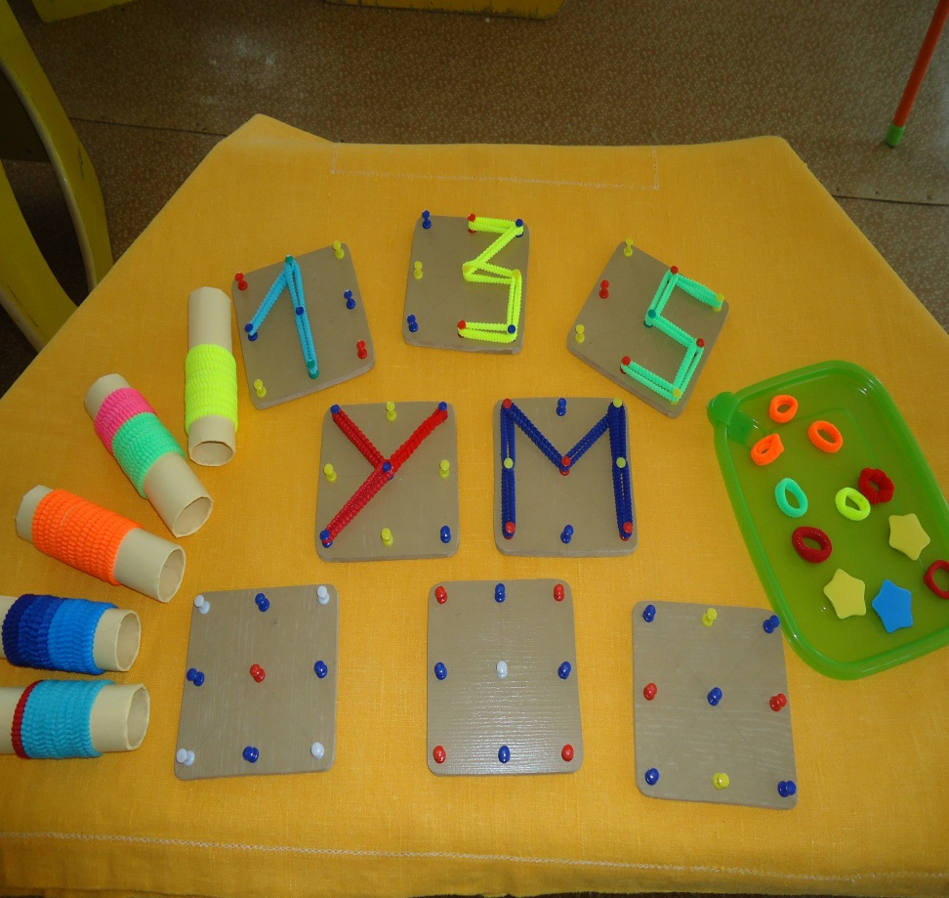
Пособия для игры: разноцветные резиночки для волос 6 цветов (красного, желтого, зеленого, оранжевого, синего, белого, заколки, предметные картинки для звукового анализа и синтеза, фанерные дощечки с прикрепленными к ним в определенном порядке силовыми кнопками-гвоздиками.

Slide 5
В процессе игры мы решаем следующие задачи:
- формирование коммуникативной направленности высказываний детей;
- развитие диалогической и монологической речи;
- создание игровой мотивации для речи детей;
- формирование взаимосвязи зрительного, слухового и моторного анализаторов;
- обогащение эмоционально-чувственной сферы детей;
- создание благоприятной психологической атмосферы для сотрудничества педагога с детьми и друг с другом.

Slide 6
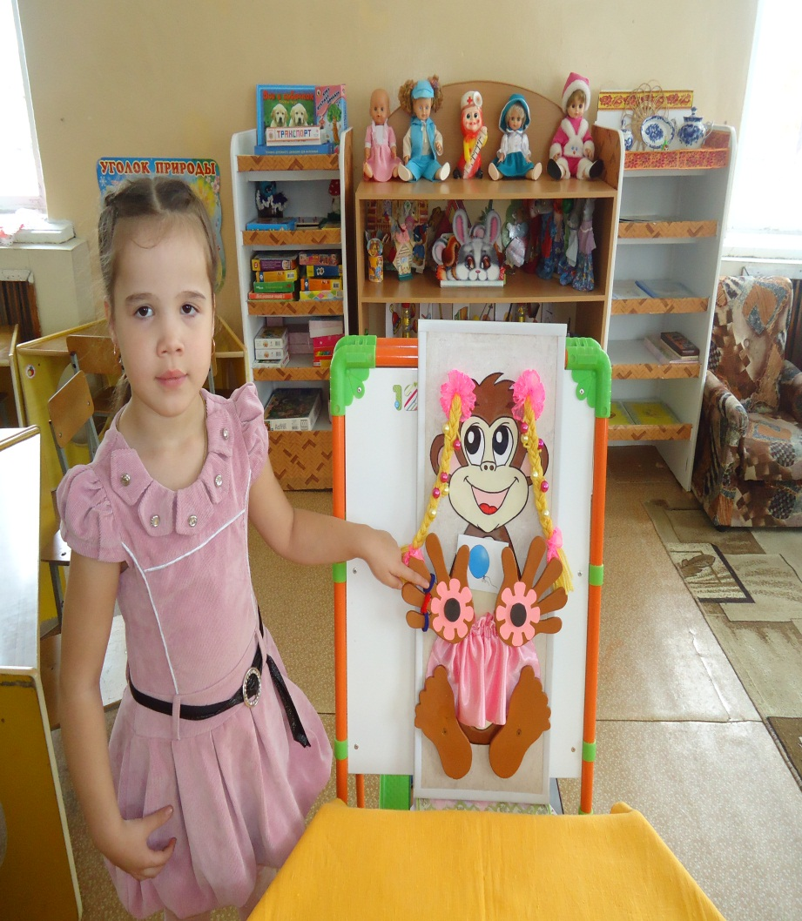
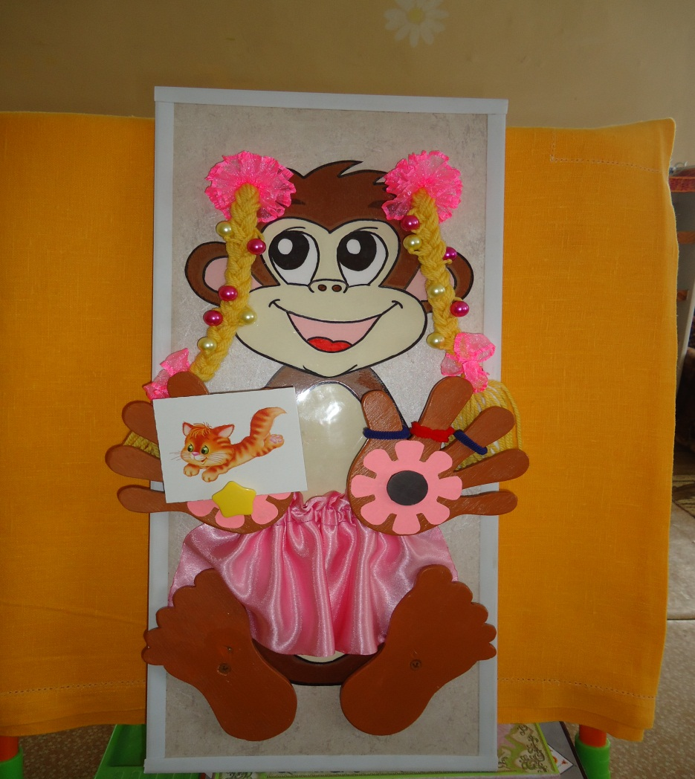
«Поиграем с Мартышкой в слова»
Задачи игры: закрепление представлений о гласных и согласных звуках, о твёрдости и мягкости согласных; формирование звукового анализа и синтеза слов; развитие мелкой моторики.

Slide 7
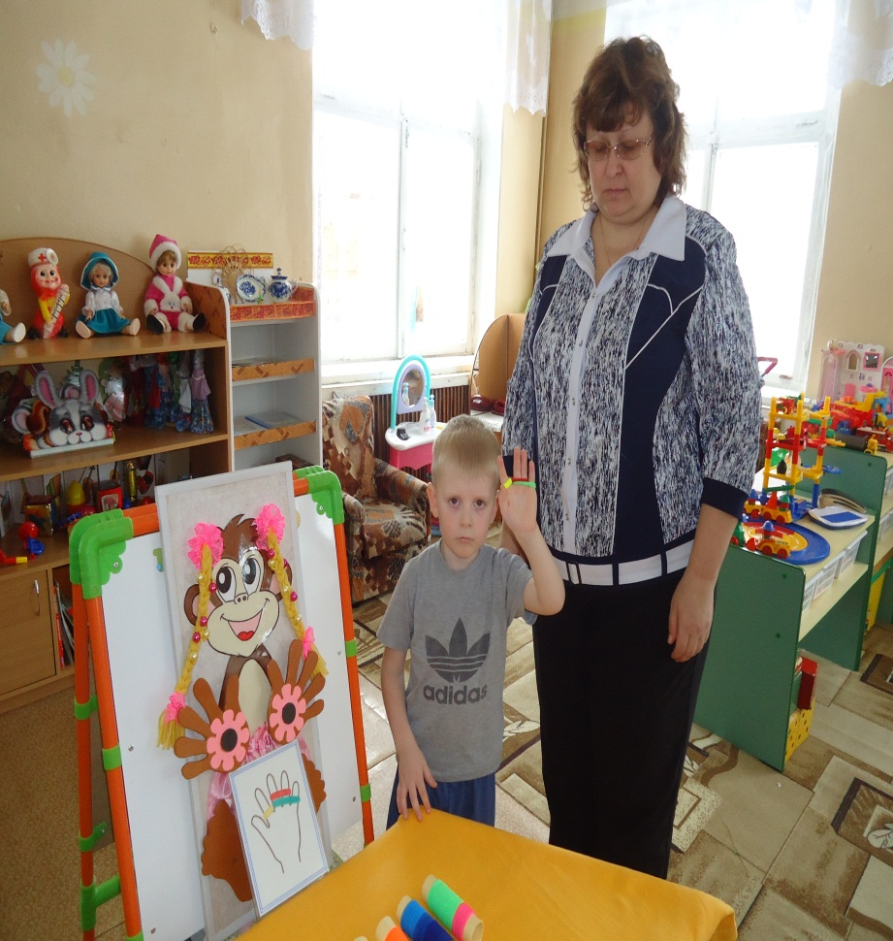
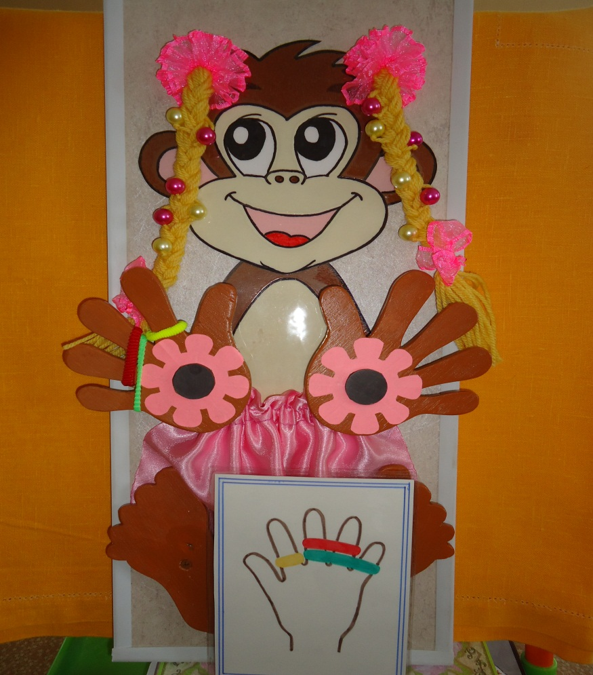
Поиграем с Мартышкой в «Запоминалки»
Задачи игры: закрепление представлений о цвете, развитие мелкой моторики, внимания, памяти, пространственной ориентировки (ниже, выше, между) и ориентировки в собственном теле (левая / правая рука, названия пальцев на руках)

Slide 8
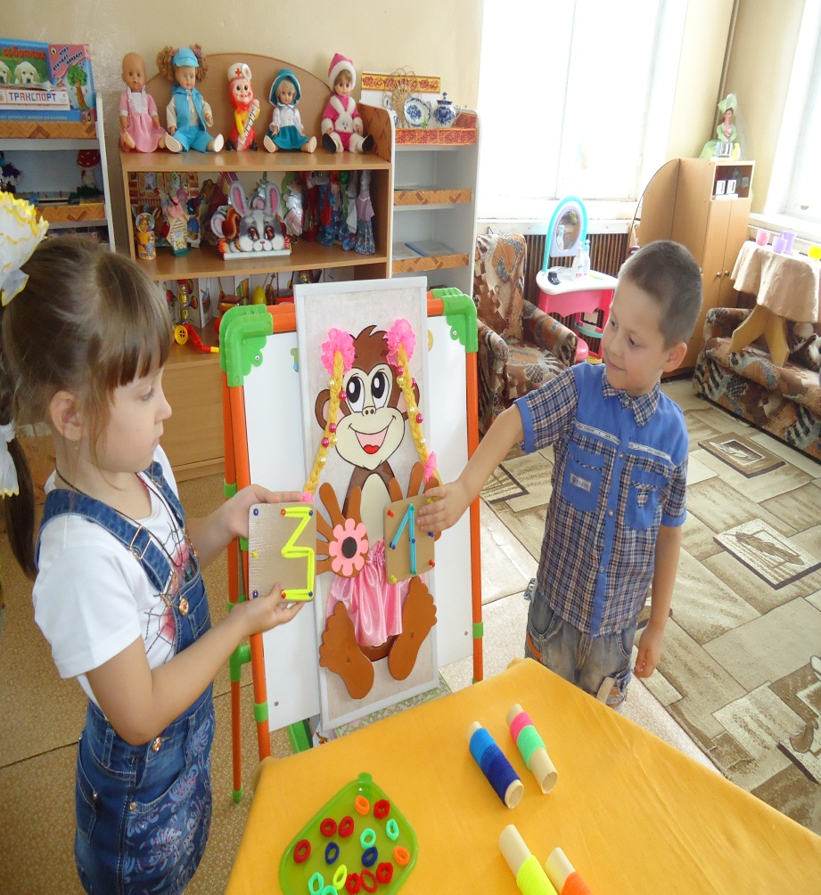
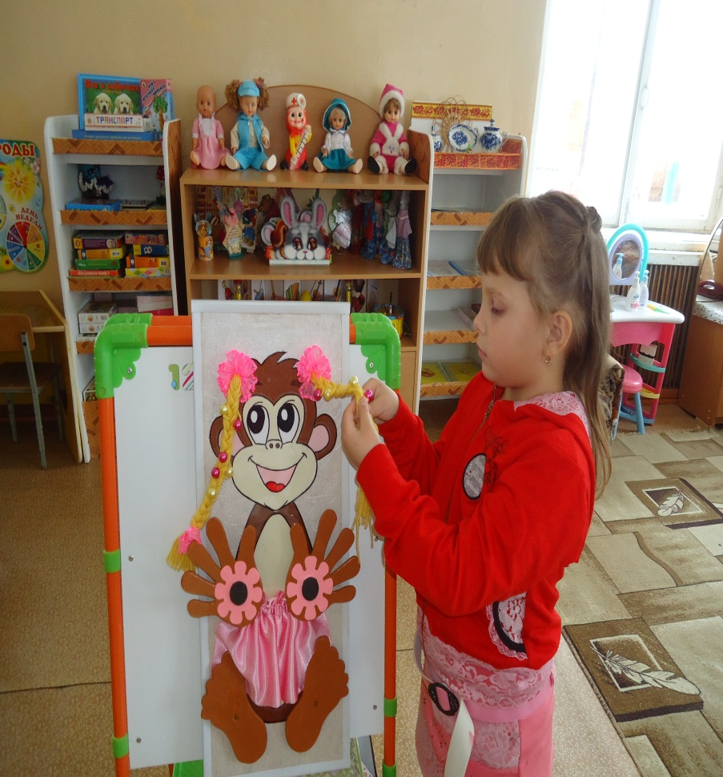
Поиграем с Мартышкой в «Конструктор букв и цифр»
Задачи игры: закрепление графических образов букв и цифр, развитие мелкой моторики, внимания, памяти, пространственной ориентировки, конструктивных навыков, умения работать по образцу и по собственному замыслу.

Slide 9
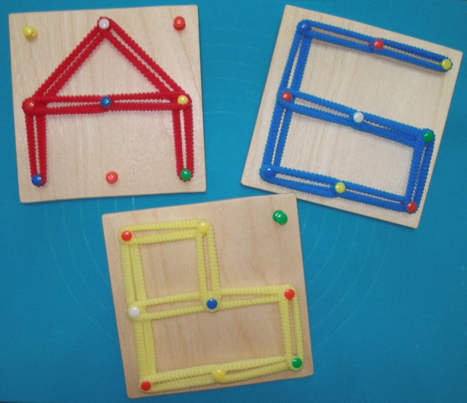
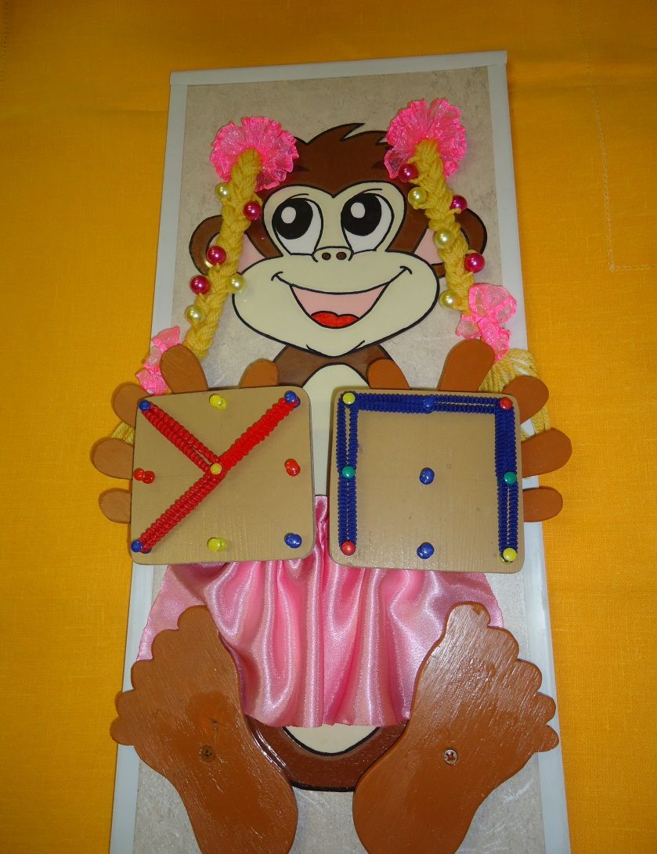
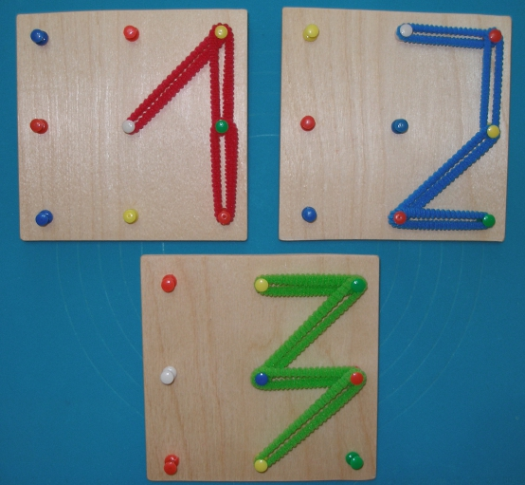
«Читаем и считаем с Мартышкой»
Задачи игры: формирование навыка чтения; совершенствование вычислительных навыков; закрепление графических образов букв и цифр.

Slide 10
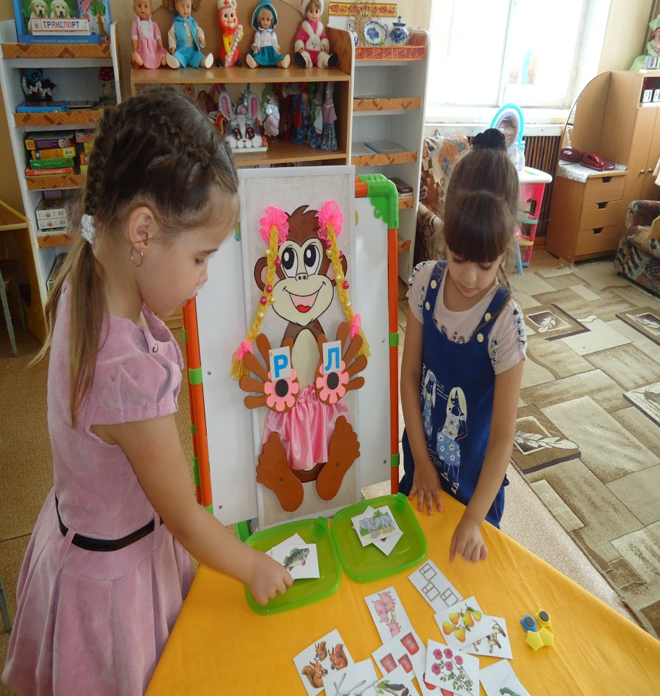
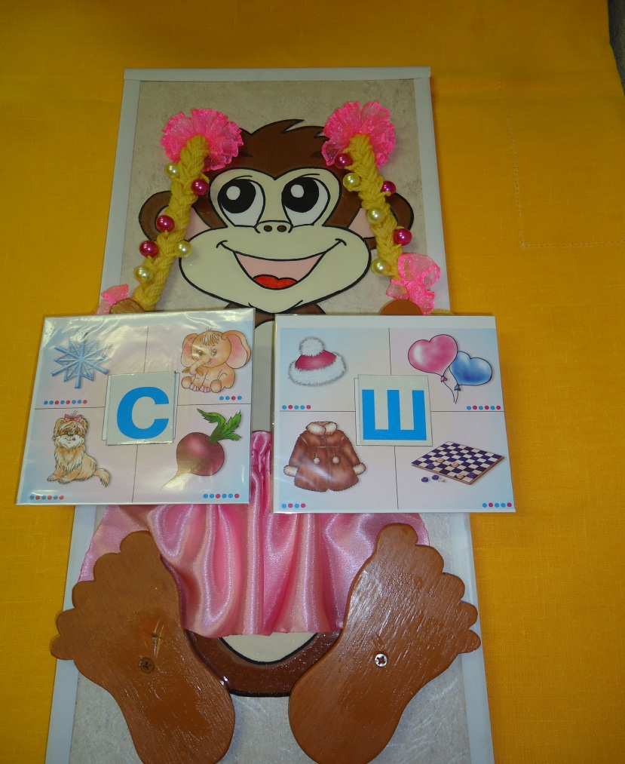
«Учим звуки с Мартышкой»
Задачи игры: Закреплять правильное произношение звуков, учить дифференцировать звуки, различать в словах, выделять слова с заданным звуком, упражнять детей в отчетливом произнесении слов, развивать фонематический слух.

Slide 11
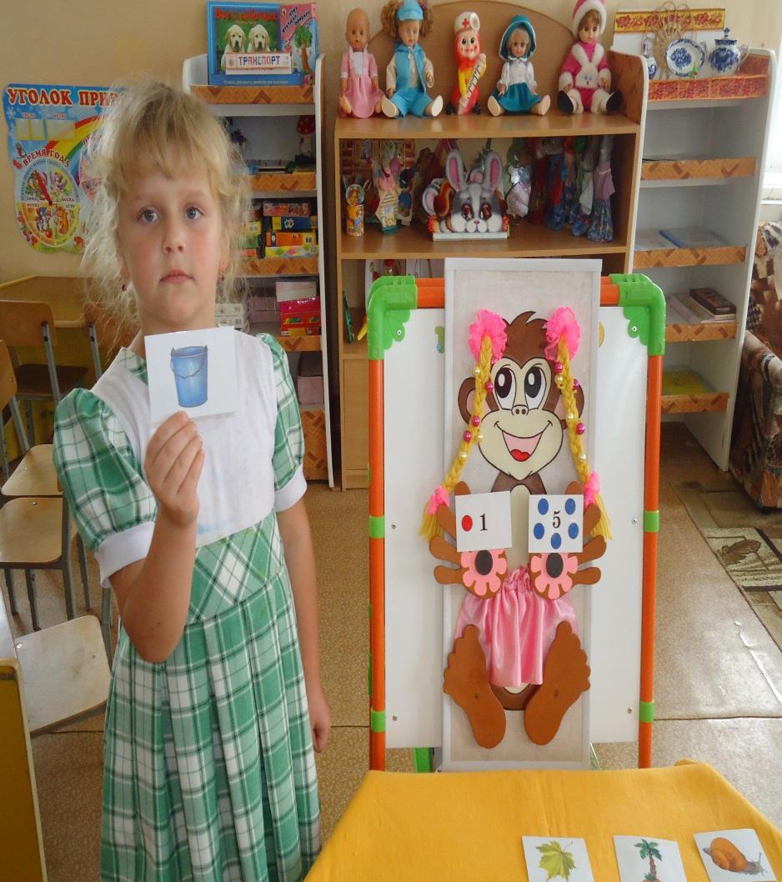
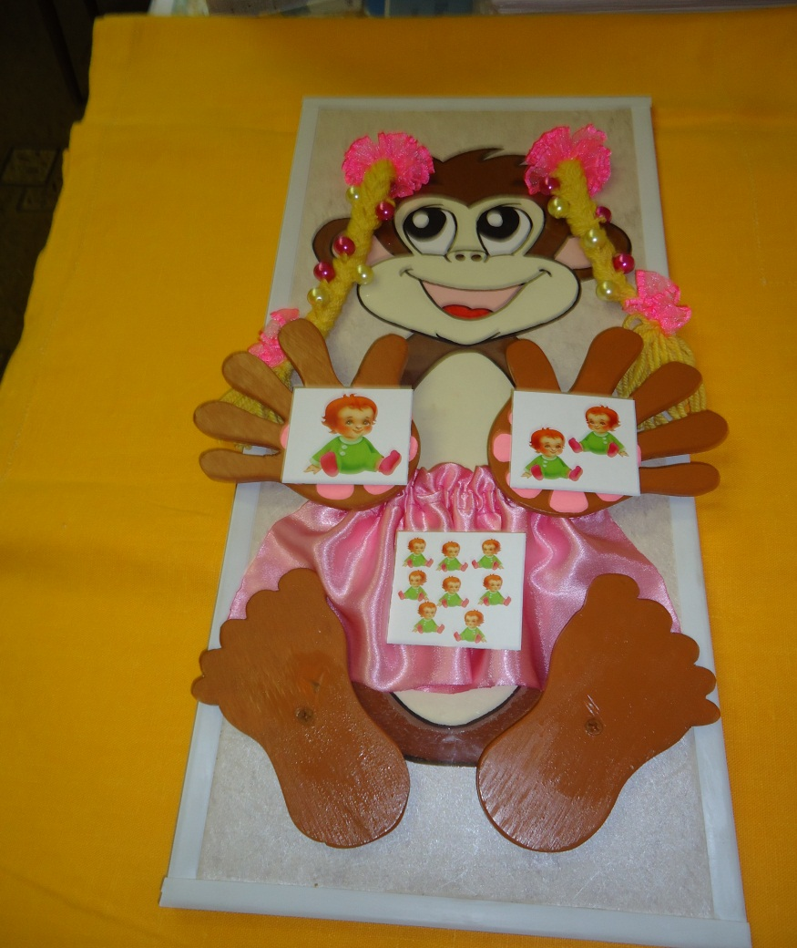
« Учим с Мартышкой слова и числа»
Задачи игры: формирование грамматического строя речи, согласование числительных и существительных, закрепление навыков счета.

Slide 12
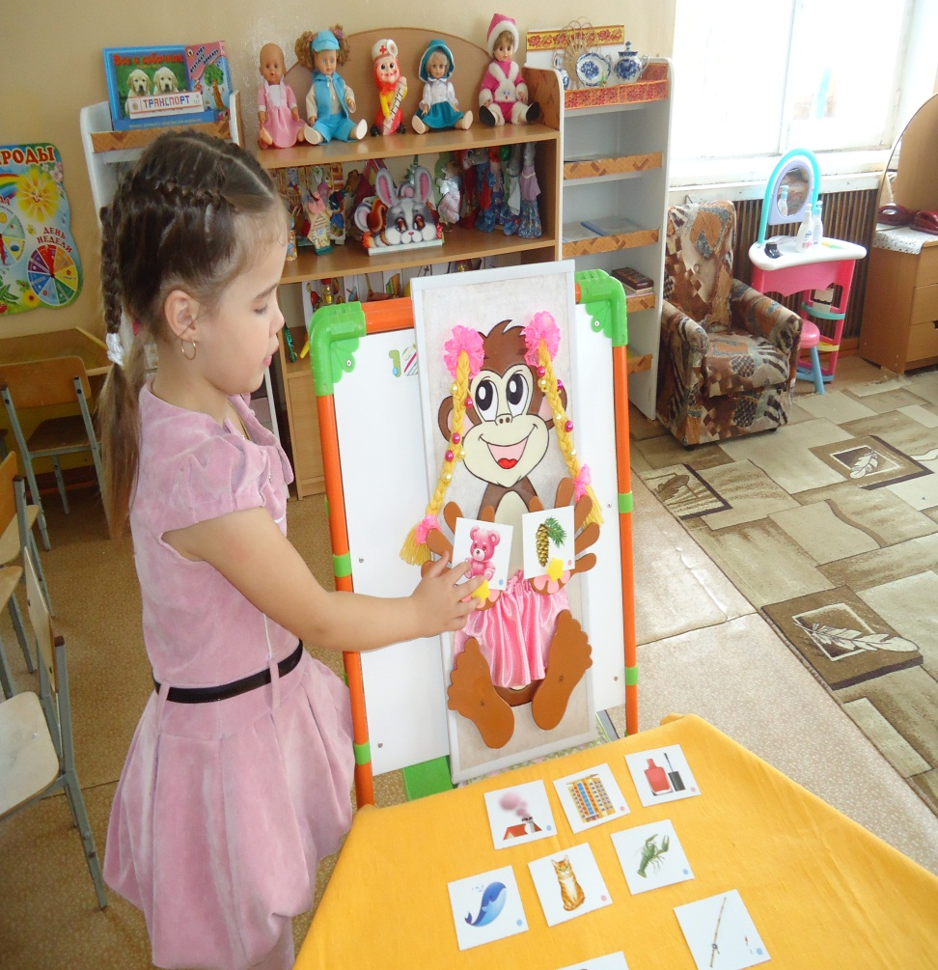
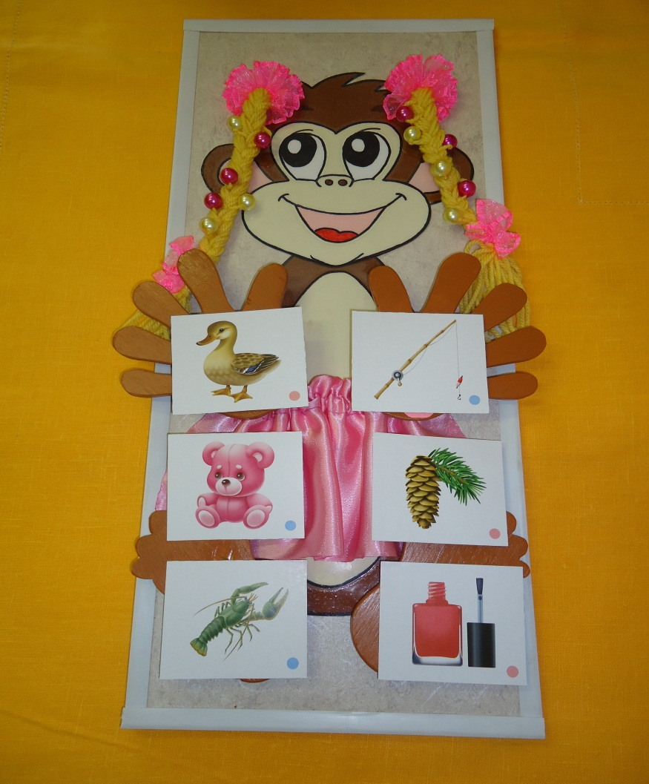
«Помогаем Мартышки различать слова»
Задачи игры: изучение звуко- буквенного анализа слова, закрепление навыков чтения.

Slide 13
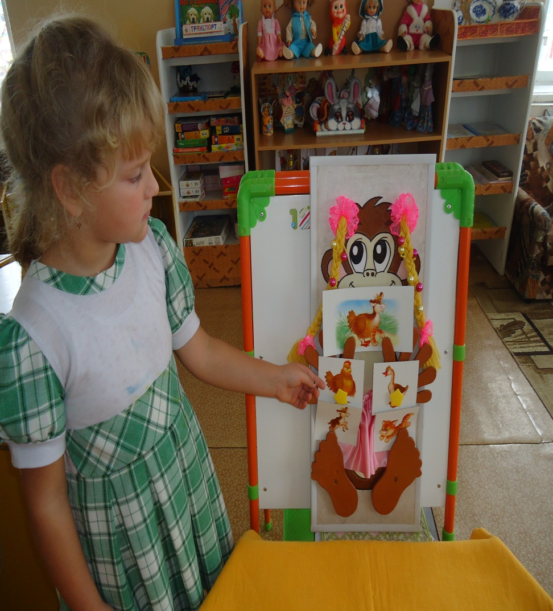
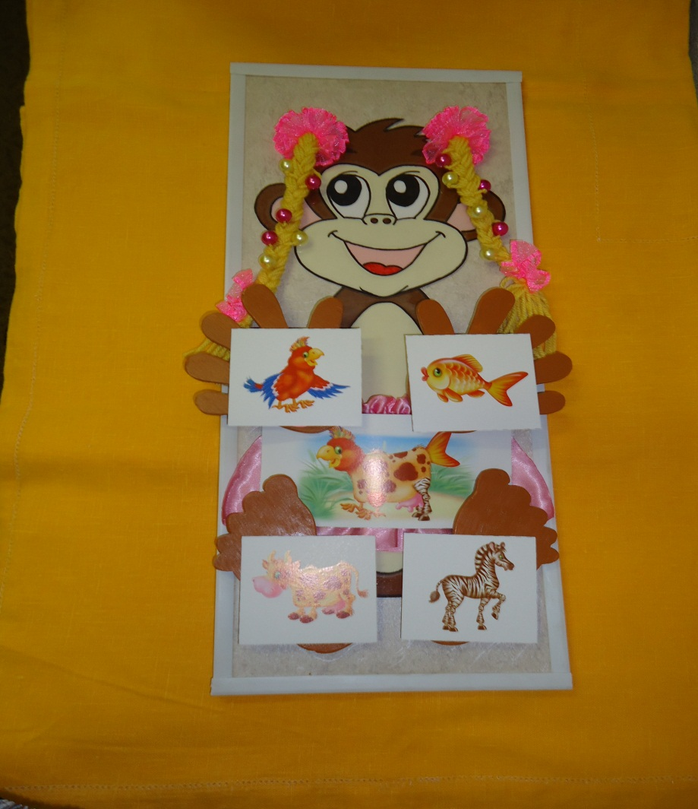
« Знакомим Мартышку с загадочными животными»
Задачи игры: Формирование грамматического строя речи, закрепление умения пользоваться притяжательными прилагательными.

Slide 14
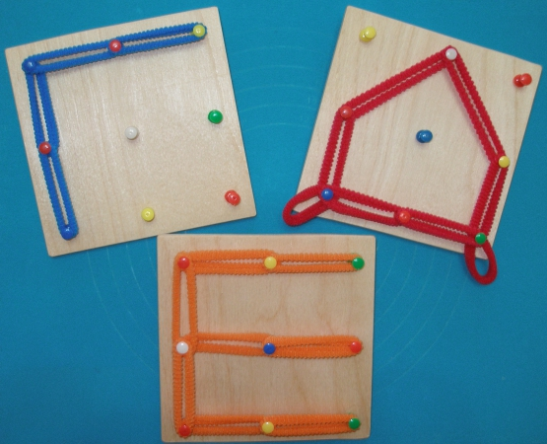
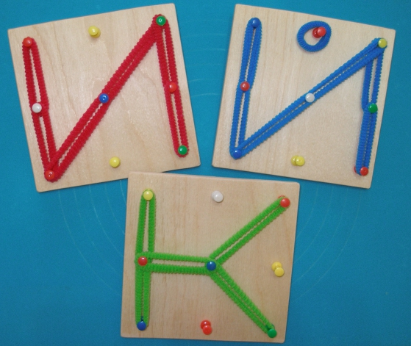
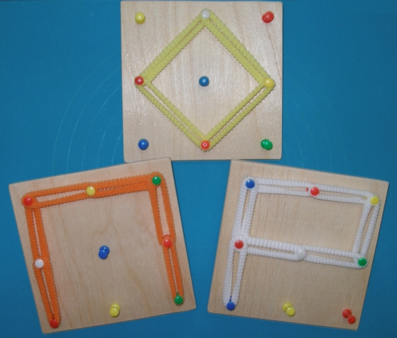
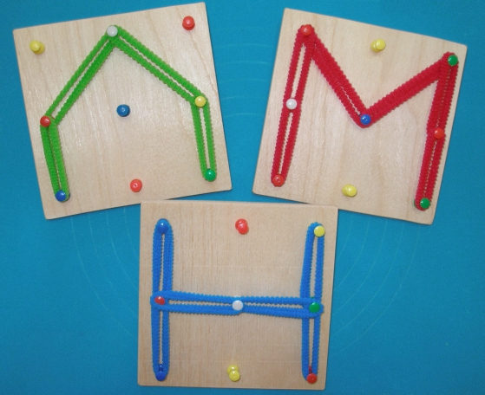
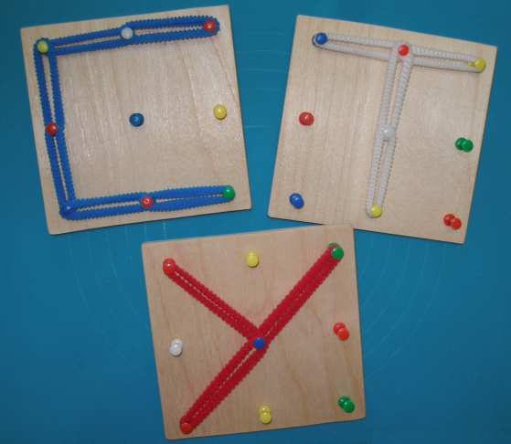
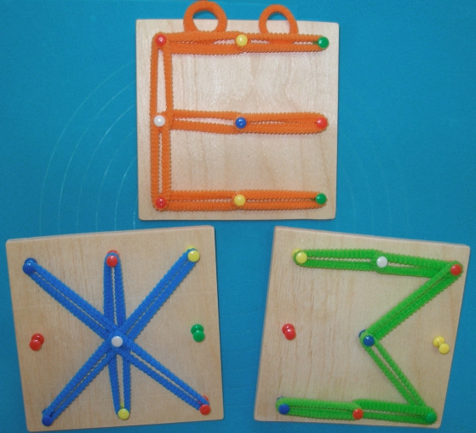
Приложение
«Образцы букв и цифр»

Slide 15
